Slide 1

UBND QUẬN LONG BIÊN TRƯỜNG MẦM NON HOA MỘC LAN
Lĩnh vực: Phát triển ngôn ngữ
Đề tài: Truyện chiếc ô của thỏ trắng
Lứa tuổi: 24 - 36 tháng

Slide 2
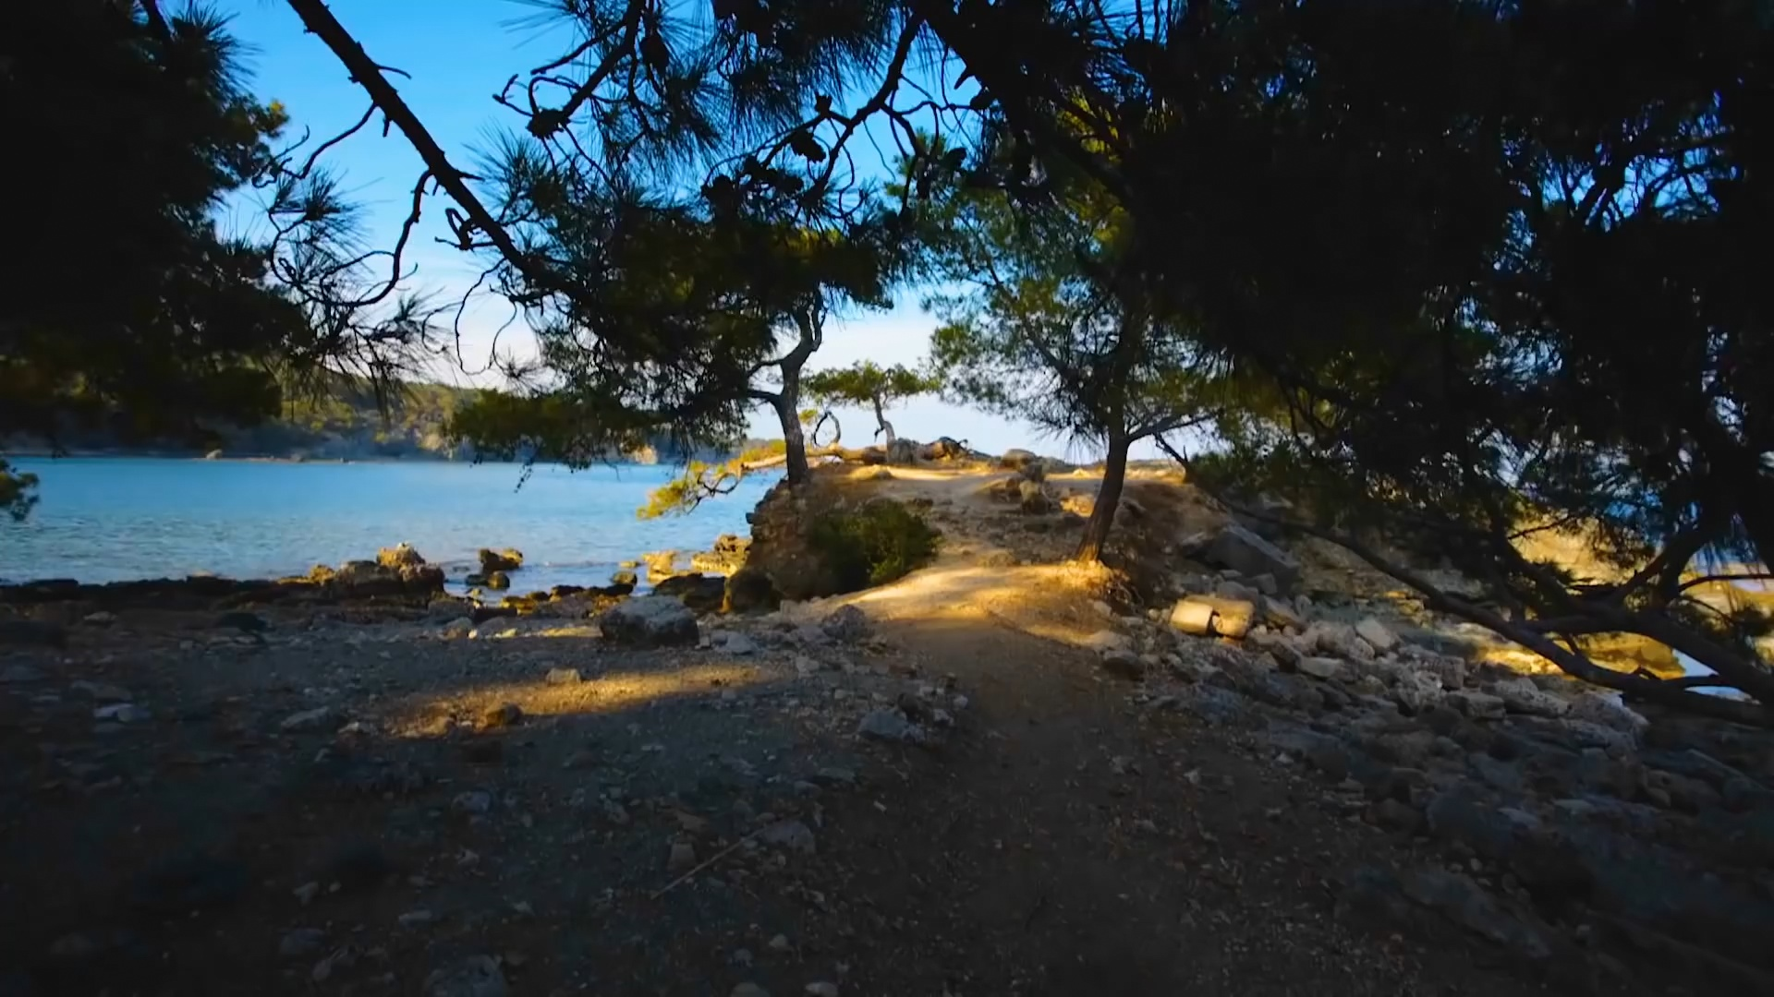
Ổn định tổ chức:
Cho trẻ chơi trò chơi “ Con thỏ"

Slide 3
KỂ CHUYỆN: CHIẾC Ô CỦA THỎ TRẮNG

Slide 4
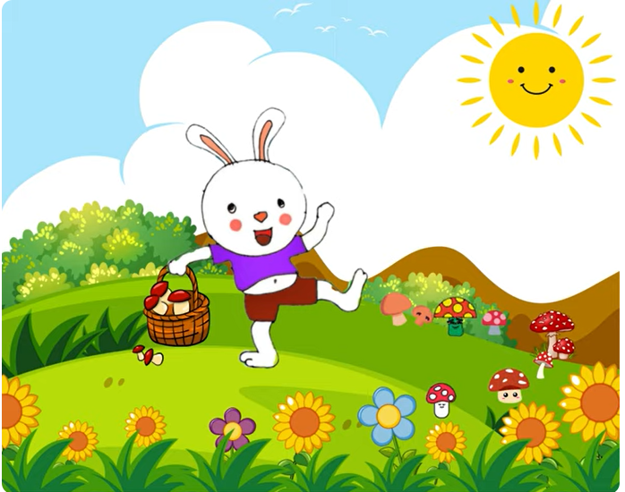

Slide 5
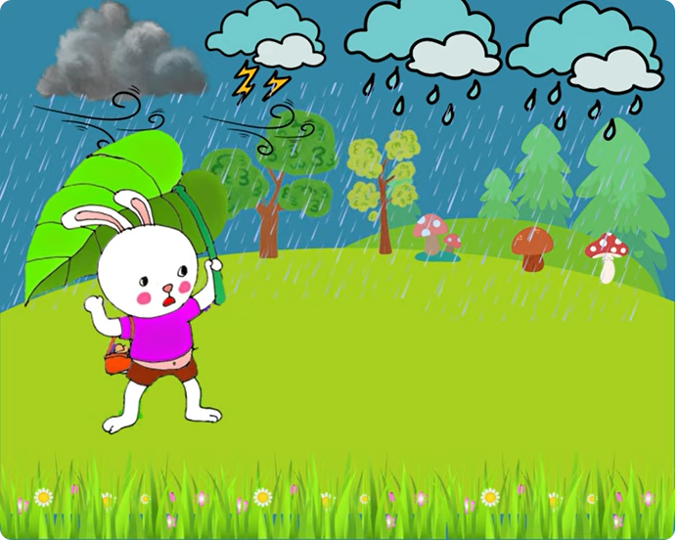

Slide 6
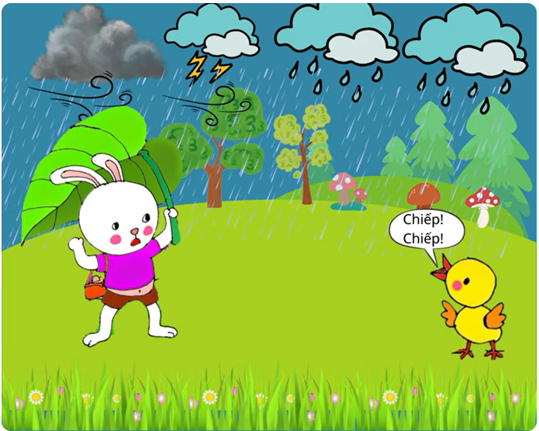

Slide 7
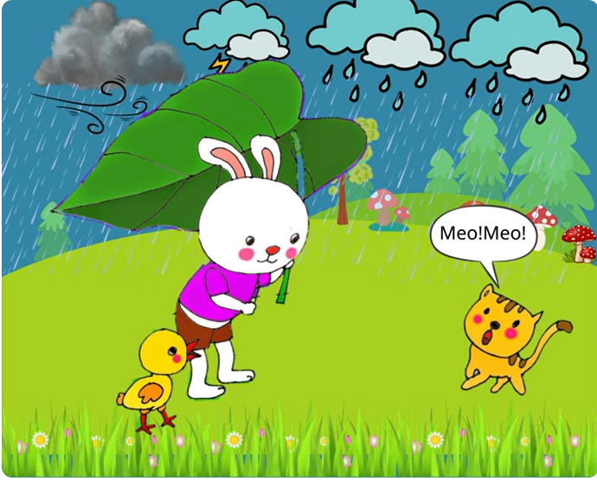

Slide 8
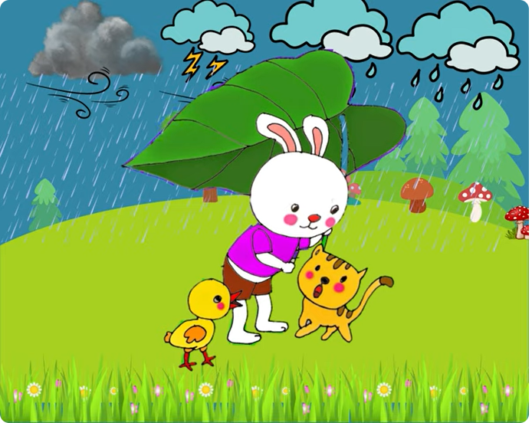

Slide 9
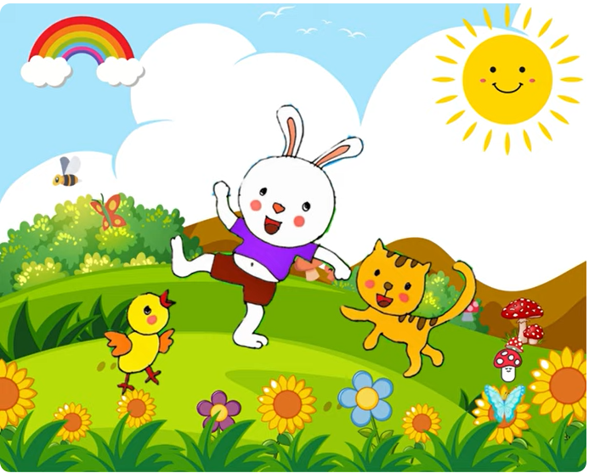

Slide 10
Đàm thoại trích dẫn truyện

Slide 11
Trong truyện có những nhân vật nào ?

Slide 13
Thỏ trắng đã đi đâu ?

Slide 15
Khi gặp trời mưa thỏ trắng đã làm gì ?

Slide 17
Trên đường đi Thỏ trắng đã gặp ai?

Slide 19
Tiếp theo Thỏ trắng và gà con gặp ai?

Slide 21
Giáo dục: giáo dục trẻ khi đi ngoài trời mưa phải biết đội mũ,che ô,mặc áo mưa và khi chơi với bạn biết chia sẻ và giúp đỡ bạn.

Slide 22

Phim:Chiếc ô của thỏ trắng

Slide 23

KÍNH CHÚC CÁC CÔ MẠNH KHỎE
xin chào

